Slide 1
L’Azione Specifica LEADER
IL BANDO

Slide 2
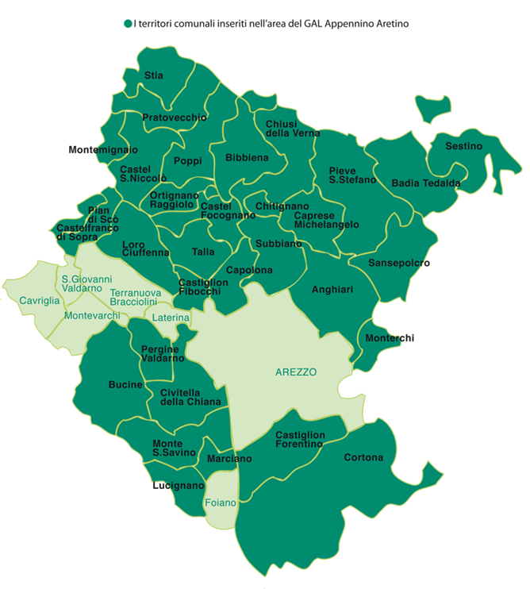
Il bando disciplina la procedura di selezione e attuazione dei Progetti di Comunità nel territorio di competenza del GAL Consorzio Appennino Aretino

Slide 3
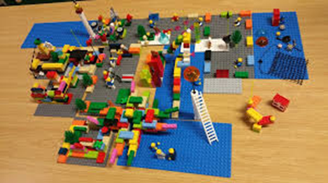
PROGETTI COMPLESSI
che cercano di aiutare la realizzazione di servizi collettivi in settori economici e socio-culturali del territorio di intervento

Slide 4
PROGETTI DI COMUNITA’
…SU CHE COSA ???
…QUALI LE NECESSITA’, I BISOGNI…??

Slide 5
I TEMATISMI del Progetto di Comunità
Comunità del cibo – Filiere del cibo e sistemi alimentari
Comunità dell’identità e della memoria – Culture, tradizioni e contaminazioni;
Comunità di accoglienza e inclusione - Accoglienza e inclusione sociale;
Comunità del turismo rurale - Turismo sostenibile, di prossimità, turismo lento;
Comunità di rigenerazione territoriale - Rigenerazione di spazi e beni pubblici e privati;
Comunità digitali - Innovazione digitale e servizi smart;
Comunità verdi - Servizi eco-sistemici, economia circolare e bio- economia

Slide 7
DOTAZIONE
L’importo complessivo dei fondi messi a disposizione per il presente bando è pari ad euro 300.000,00 salvo ulteriori integrazioni disposte dal Consiglio di Amministrazione del GAL Consorzio Appennino Aretino

Slide 8
I BENEFICIARI – IL PARTENARIATO
Sono beneficiari del presente bando:
Partenariati privati o pubblico-privati che individuano un Capofila come previsto dal Reg. UE 1303/2013 art. 63 paragrafo 1 e 2.

Slide 9
I BENEFICIARI – IL PARTENARIATO
Il partenariato privato o pubblico-privato può essere composto da partecipanti diretti e indiretti.
Solo i partecipanti diretti sono beneficiari dell’aiuto

Slide 10
IL PARTENARIATO
Partecipanti diretti
I partecipanti diretti realizzano direttamente gli interventi di propria competenza previsti dal PdC sostenendo i relativi oneri e sono beneficiari del relativo contributo pubblico.
Possono partecipare in qualità di partecipanti diretti i seguenti soggetti:
Enti Pubblici
Imprese agricole e forestali
Imprese del settore commercio, turismo, artigianato e servizi
Cooperative di comunità, Enti del Terzo Settore
Altri soggetti privati diversi dalle imprese, con esclusione delle persone fisiche

Slide 11
IL PARTENARIATO
Partecipanti indiretti
I partecipanti indiretti sono coinvolti nella realizzazione degli obiettivi del PdC assumendo ruoli e funzioni specifiche, usufruendo anche di una ricaduta dei vantaggi derivanti dalla realizzazione del progetto stesso, ma non sono beneficiari di un contributo nell’ambito del PdC.
Possono partecipare in qualità di partecipanti indiretti, oltre ai soggetti di cui al punto precedente, anche le persone fisiche.

Slide 12
INTENSITÀ DEL SOSTEGNO
Minimali e massimali di contributo
Non sono ammissibili candidature e PdC che attivano un contributo pubblico concedibile inferiore a euro 50.000,00 (cinquantamila/00) e superiore a euro 100.000,00 (centomila/00).

Slide 13
Percentuali di contribuzione
Il sostegno per gli interventi previsti dalle candidature e dai PdC è concesso in forma di contributo in conto capitale sul costo totale ammissibile secondo le seguenti aliquote di sostegno:
100% del costo totale ammissibile per Enti Pubblici;
100% del costo totale ammissibile per gli interventi di soggetti privati (con esclusione delle persone fisiche) non attinenti attività di impresa, quali ad es. Associazioni di Promozione Sociale e Organizzazioni di Volontariato (ai sensi del codice del terzo settore), Fondazioni, altre Associazioni;
90% del costo totale ammissibile per gli interventi di cooperative di comunità e cooperative sociali;
50% per le imprese (ad esclusione delle microimprese) del settore turismo, artigianato e commercio con previsione di una maggiorazione del 10% per progetti ricadenti in comuni con indice di disagio superiore alla media regionale (art. 80 della LR 68/2011 e s.m.i.);
70% per le microimprese del settore del turismo, artigianato e commercio;
Per le imprese agricole e forestali è prevista l’aliquota di sostegno del 40% con possibilità di applicare le maggiorazioni e le diverse aliquote di sostegno previste dagli art. 17 par.3 e par. 4, art. 18 par. 5, Art. 23 par. 3, Art. 26 par. 4 del Reg (UE) 1305/2013 (Allegato II) e dalla Parte II, Capitolo 1 degli “Orientamenti dell’Unione Europea per gli Aiuti”.

Slide 14
Percentuali di contribuzione
Regime “De minimis”
Sono concessi nel rispetto del regime “de minimis” ai sensi del Reg. (UE) n 1407/2013 i seguenti aiuti:
Gli aiuti per le imprese non agricole.
Gli aiuti a sostegno degli interventi ammissibili dall’ Art. 35 par 1 lettera a), Art 19 par 1 lettera a) punto ii) e lettera b), - Art. 21 par 1 lettera d) ed e), come specificato dall’Art. 25 par. 1, 2 e dall’Art. 26 par. 1 e 2, del Reg. (UE) 1305/2013.

Slide 15
DECORRENZA DELL’AMMISSIBILITÀ DELLE SPESE
L’ammissibilità delle spese relative agli interventi dei PdC ammessi e potenzialmente finanziabili decorre dal momento della presentazione della candidatura alla fase 1.
Le spese propedeutiche, di cui all’Art. 45 par 2 lettera c), del Reg. (UE) n 1305/2013, connesse alla progettazione dell’intervento proposto nella domanda di aiuto (inclusi gli studi di fattibilità) sostenute nei 24 mesi prima della presentazione della presentazione della DUA sul sistema ARTEA.

Slide 16
ARTICOLAZIONE DEL BANDO…
FASE 1 PRESENTAZIONE, SELEZIONE E ACCOMPAGNAMENTO DELLE CANDIDATURE | La prima fase prevede la presentazione delle candidature iniziali e la successiva selezione delle stesse. All’esito della valutazione effettuata dalla Commissione di Valutazione le candidature ammesse accedono alla fase di accompagnamento a cura del GAL.
FASE 2 PRESENTAZIONE E SELEZIONE DEI PROGETTI DI COMUNITA’ | La seconda fase vede la trasformazione delle candidature in Progetti di Comunità definitivi. I progetti di Comunità vengono valutati dalla Commissione di Valutazione. All’esito della valutazione i Progetti di Comunità potenzialmente finanziabili presentano la domanda di aiuto sul S.I. di ARTEA. Il GAL procede poi all’istruttoria della domanda di aiuto e all’esito positivo dell’istruttoria viene emesso l’atto di assegnazione.
ATTUAZIONE DEI PROGETTI DI COMUNITA’ | Insieme delle disposizioni che disciplinano l’attuazione dei Progetti di Comunità dall’emissione dell’atto di assegnazione fino alla rendicontazione finale

Slide 17
FASE 1

Slide 18
FASE 1
PRESENTAZIONE, SELEZIONE E ACCOMPAGNAMENTO DELLE CANDIDATURE
Per l’accesso alla fase 1 il Partenariato promotore presenta una candidatura iniziale di Progetto di Comunità ;
Partenariato promotore
Il Partenariato promotore deve essere composto da un numero non inferiore a due soggetti fra quelli indicati al precedente paragrafo, in qualità di partecipanti diretti, di cui uno obbligatoriamente privato.
Nella fase 1 il Partenariato promotore non è tenuto a costituirsi formalmente attraverso un accordo o altra forma giuridica.
Eventuali altri soggetti possono esprimere l’adesione alla candidatura attraverso lettere di adesione e lettere di supporto (altri soggetti diversi dai partecipanti diretti o indiretti).
Nella candidatura deve essere indicato il soggetto Capofila che sottoscrive la candidatura.

Slide 19
CAPOFILA
Il Capofila può essere indicato liberamente dal partenariato promotore nell’ambito dei partecipanti diretti.
Il Capofila è l’unico interlocutore nei confronti del GAL per l’intero partenariato promotore e provvede:
Al coordinamento generale delle attività e dei rapporti con il GAL Consorzio Appennino Aretino per le diverse fasi dell’iter istruttorio
al coordinamento della promozione e dell’animazione territoriale finalizzata alla promozione e predisposizione del PdC e all’informazione ai potenziali partecipanti;
al coordinamento delle attività funzionali alla predisposizione del PdC;
a modificare il PdC secondo le indicazioni del GAL;
alla successiva presentazione del PdC;

Slide 20
CRITERI DI VALUTAZIONE
PRINCIPIO | MACROCRITERI | PUNTI | CRITERI | PUNTI
PRINCIPIO 1: Livello di partecipazione dei potenziali portatori di conoscenze e interessi | 1.1) Qualità del percorso partecipativo attivato dal nucleo promotore, per il coinvolgimento dei potenziali portatori di interessi e di conoscenze, in termini di: | 20 | 1.1.3 Grado di inclusività nella costruzione dell'idea progettuale | alto punti 5 medio punti 3 basso punti 2
 |  |  | 1.1.4 N. condivisioni formali di soggetti diversi dagli aderenti al partenariato promotore | >5 punti 10 =5 punti 5 >2 punti 3
 |  |  | 1.1.7 N. degli incontri cui hanno partecipato/partecipano soggetti rilevanti per la comunità di riferimento e/o l'idea progettuale, quali: (Associazioni di categoria; Associazioni o altri soggetti attivi nella promozione e tutela dell'ambiente; Istituti scolastici; Imprese start up; Università; Soggetti con comprovate competenze nell'ambito del tematismo di riferimento; Associazioni culturali; Pro Loco) | >5 punti 5 <4 punti 3

Slide 21
CRITERI DI VALUTAZIONE
PRINCIPIO 2 Numero di adesioni al nucleo promotore in rapporto alla comunità interessata | 2.1) Adeguatezza del partenariato promotore in termini di adesioni di portatori di interessi e di conoscenze rappresentative/pertinenti in rapporto alla comunità interessata: | 20 | 2.1.2 N. di soggetti aderenti al partenariato promotore, portatori di interessi e di conoscenze, in qualità di partner diretti, quali: Enti del Terzo settore, (APS, OdV, cooperative sociali, imprese sociali) cooperative di comunità; associazioni o comitati non formali rappresentativi delle comunità locali; altre associazioni o soggetti portatori di interessi comuni (es. usi civici); Enti pubblici (Comuni, Unioni di Comuni, Enti Parco, altri soggetti pubblici; associazioni culturali, Pro Loco, Istituti scolastici, Università, Enti di Ricerca) | >5 punti 15 >3 <5 punti 10 >2 punti 5
 |  |  | 2.1.3 N. di soggetti aderenti al partenariato promotore, portatori di interessi e di conoscenze, in qualità di partner indiretti, quali: Enti del Terzo settore, (APS, OdV, cooperative sociali, imprese sociali) cooperative di comunità; altre associazioni o soggetti portatori di interessi comuni (es. usi civici); Enti pubblici (Comuni, Unioni di Comuni, Enti Parco, altri soggetti pubblici; associazioni culturali, Pro Loco, Istituti scolastici, Università, Enti di Ricerca, Agenzie formative riconosciute) | >5 punti 5 < 4 punti 2

Slide 22
CRITERI DI VALUTAZIONE
PRINCIPIO 3 Coerenza del partenariato e dell’idea progettuale con il tematismo individuato | 3.1) Rispondenza del nucleo promotore agli obiettivi da conseguire nell'ambito della comunità di riferimento, in termini di: | 25 | 3.1.1 Grado di coerenza dei settori di attività e delle esperienze dei soggetti aderenti al partenariato promotore rispetto al tematismo di riferimento* | alto punti 15 medio punti 5 basso punti 3
 |  |  | 3.1.2 Grado di coerenza dei partner aderenti al partenariato promotore in relazione al loro ruolo svolto all'interno del partenariato stesso* | alto punti 10 medio punti 5 basso punti 3
 | 3.2) Rispondenza dell'idea progettuale agli obiettivi della comunità, in termini di: | 30 | 3.2.1 Rilevanza dell’idea progettuale per la comunità di riferimento, in rapporto ai bisogni individuati nell’analisi del contesto di riferimento* | alto punti 10 medio punti 5 basso punti 3
 |  |  | 3.2.2 Grado di complementarietà e integrazione tra le azioni progettuali previste* | alto punti 10 medio punti 5 basso punti 2
 |  |  | 3.2.3 Capacità dell'idea progettuale di produrre risultati concreti e potenzialmente replicabili* | alto punti 10 medio punti 5 basso punti 2
 | 3.3) Completezza e chiarezza dell'idea progettuale in rapporto alla comunità, in termini: | 5 | 3.3.2 Chiarezza logico espositiva e coerenza degli obiettivi, delle attività previste e dei risultati attesi dall’idea progettuale, rispetto al tematismo di riferimento* | alto punti 5 medio punti 3 basso punti 2

Slide 23
SELEZIONE DELLE CANDIDATURE
Il GAL verifica il rispetto dei requisiti di ammissibilità, nonché il rispetto delle modalità di presentazione della candidatura.
La valutazione è effettuata da una “Commissione di valutazione” nominata dal Consiglio di Amministrazione del GAL Consorzio Appennino Aretino che in base ai criteri di valutazione determina il posizionamento in graduatoria.
Il punteggio massimo attribuibile è di 100 punti.
Il punteggio minimo da conseguire, pena la non ammissibilità e respingimento della candidatura, è di 30 punti.
A parità di punteggio è prioritaria la candidatura presentata con minore importo di investimento previsto e, in caso di ulteriore parità, la candidatura che è stata presentata per prima in base alla data e ora di ricezione della PEC.
Il numero delle candidature ammissibili è determinato sulla base della dotazione finanziaria del bando

Slide 24
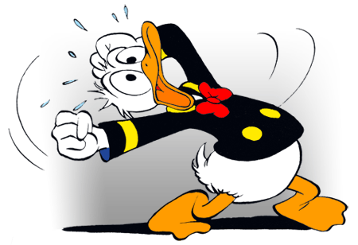
COSA ACCADE DOPO …

Slide 25
IL GAL TI ACCOMPAGNA…
…NON TI LASCIA DA SOLO

Slide 26
ACCOMPAGNAMENTO DELLE CANDIDATURE AMMESSE …
Al termine della selezione delle candidature, il GAL definirà il proprio progetto di accompagnamento confrontandosi con le esigenze espresse nelle candidature dei PdC.
L’obiettivo della fase di accompagnamento è quello di supportare i partenariati promotori delle candidature ammesse attraverso una fase preliminare di incubazione in vista della definizione dei PdC finali.
Il progetto di accompagnamento sarà redatto dal GAL previo incontri di ascolto e di confronto con i tutti partenariati delle candidature ammesse alla fase di accompagnamento. Il progetto di accompagnamento sarà presentato e illustrato ai partenariati delle candidature ammesse e inviato a ciascun Capofila che lo sottoscriverà per presa visione e accettazione.
Il GAL accompagnerà il partnariato attraverso:
attività inerenti la comunicazione e l’informazione (incluse la comunicazione e l’animazione digitale);
azioni di sensibilizzazione e informazione del territorio ed altre attività inerenti;
organizzazione e coordinamento delle attività di progettazione e di animazione (personale dipendente e collaboratori del GAL).

Slide 27
…FINO ALLA PRESENTAZIONE DEL PROGETTO DI COMUNITA’
Al termine della fase di accompagnamento il GAL invia ai soggetti capofila delle candidature ammesse una comunicazione con cui indica le modalità e i termini di presentazione del Progetto di Comunità.
I Progetti di Comunità dovranno essere redatti secondo il formulario che sarà fornito dal GAL Consorzio Appennino Aretino. Il formulario deve essere sottoscritto dal soggetto capofila del partenariato.
Al formulario deve essere allegato l’Accordo di Comunità firmato da tutti i partecipanti diretti e indiretti, nonché tutta la documentazione richiesta e relativa allo svolgimento delle azioni di animazione territoriale obbligatoriamente previste per l’informazione e la promozione del PdC.

Slide 28
FASE 2

Slide 29
I FONDAMENTA
PER PRESENTARE il PROGETTO di COMUNITA’
Potranno presentare il PdC unicamente i partenariati che hanno beneficiato della attività di accompagnamento realizzata dal GAL Consorzio Appennino Aretino
Il partenariato che presenta la proposta definitiva di PdC deve essere composto da almeno 5 soggetti in qualità di partecipanti diretti di cui almeno uno privato.
Il Capofila del PdC deve essere un partecipante diretto e provvede:
al coordinamento generale delle attività e ai rapporti con il GAL Consorzio Appennino per le diverse fasi dell’iter istruttorio e curare i rapporti e le comunicazioni con tutti i soggetti partecipanti all’Accordo di Comunità ……
Per la presentazione del PdC, i soggetti partecipanti diretti e indiretti componenti del partenariato definitivo devono sottoscrivere un Accordo di Comunità che contiene gli impegni e gli obblighi di ciascun soggetto per il raggiungimento degli obiettivi fissati nell’accordo stesso

Slide 30
I Progetti di Comunità dovranno essere redatti secondo il formulario che sarà fornito dal GAL Consorzio Appennino Aretino. Il formulario deve essere sottoscritto dal soggetto capofila del partenariato.
Al formulario deve essere allegato l’Accordo di Comunità firmato da tutti i partecipanti diretti e indiretti, nonché tutta la documentazione richiesta e relativa allo svolgimento delle azioni di animazione territoriale obbligatoriamente previste per l’informazione e la promozione del PdC.

Slide 31
I PRINCIPI dei CRITERI di VALUTAZIONE della FASE 2
Composizione e rappresentatività del Partenariato proponente del Progetto di Comunità (di seguito PdC):
Significativa e reale adesione/sostegno al PdC anche di cittadini e altri soggetti non beneficiari del contributo oggetto della richiesta di aiuto
Requisiti di contenuto e qualità del PdC presentato:
Qualità del processo partecipativo attivato
Rilevanza sociale delle iniziative previste dal PdC:
Coinvolgimento di nuove imprese, start up e/o imprese innovative create/avviate nel periodo intercorso tra l’approvazione della versione 9.1 del PSR della Regione Toscana (16/10/2020) e il momento di presentazione del PDC per l’accesso alla sotto-azione B
Localizzazione dell'investimento: il principio premia gli investimenti che ricadono su territori che, nella graduatoria di cui all'art. 80 della LR 68/2011 e s.m.i., hanno un indicatore unitario del disagio superiore alla media regionale:
Integrazione con altri progetti relativi ad altri programmi strategici per il territorio di riferimento:
Il progetto ha effetti positivi in termini di mitigazione/adattamento riguardo ai cambiamenti climatici:

Slide 32
PRESENTATO IL PROGETTO DI COMUNITA’
Il GAL verifica il rispetto dei criteri di ammissibilità e in caso di esito positivo i PdC saranno controllati dalla Commissione di Valutazione che esamina i Progetti di Comunità (PdC) sulla base dei criteri di selezione specifici della FASE 2.

Slide 33
LA SELEZIONE DEI PROGETTI di COMUNITA’
Gli esiti della valutazione effettuata dalla Commissione di Valutazione devono essere approvati dal GAL tramite idoneo atto in cui siano riportati:
la graduatoria, in base al totale del punteggio ottenuto dalla somma dei valori attribuiti ai singoli criteri, delle candidature ammissibili e potenzialmente finanziabili e candidature ammissibili ma non finanziabili per carenza di risorse;
l’elenco delle candidature non ammissibili.
Il numero delle candidature ammissibili e potenzialmente finanziabili è determinato sulla base della dotazione finanziaria del bando specificata

Slide 34
SIAMO QUASI AL TRAGUARDO
All’esito della graduatoria di valutazione dei PdC risultati potenzialmente finanziabili il GAL comunica al Capofila i termini entro cui presentare sul Sistema Informativo di ARTEA la domanda di aiuto relativa al Progetto di Comunità.
La domanda di aiuto viene presentata dal Capofila

Slide 35
SIAMO QUASI AL TRAGUARDO
L’istruttoria tecnica dell’ammissibilità delle spese previste dal Progetto di Comunità viene svolta dal GAL
A seguito dell’esito positivo dell’istruttoria delle domande di aiuto, il GAL Consorzio Appennino Aretino provvede a predisporre l’atto di assegnazione del contributo per le domande risultate finanziabili che verrà emesso a favore del Capofila.
A questo punto il PdC può attuarsi

Slide 36
Alcune immagini e disegni utilizzati sono stati reperiti on line tramite foto stock gratuite

